Slide 1
Számítógépek működése
2. előadás
Matematikai logika

Slide 2
Matematikai logika
ÉS (konjunkció)
AND AxB A és B [soros kapcsolás]
VAGY (diszjunkció)
OR A+B A vagy B [párhuzamos kapcsolás]
KIZÁRÓ VAGY (antivalencia)
XOR A⊕B vagy A vagy B
TAGADÁS (negáció)
NOT ¬A nem A
ÖSSZEFONÓDÁS (implikáció)
A⇒B ha A akkor B
EGYENÉRTÉKŰSÉG (ekvivalencia)
XNOR A⇔B ha A akkor B, és ha B akkor A

Slide 3
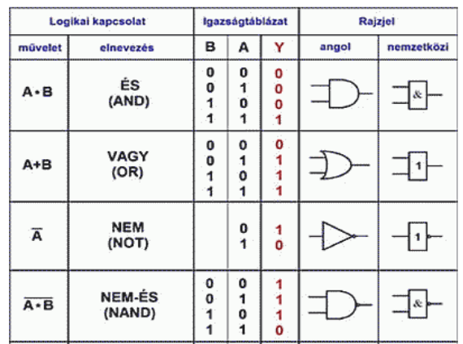
Matematikai logika

Slide 4
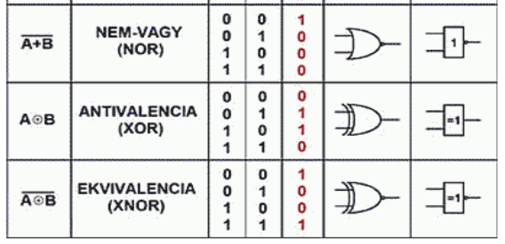
Matematikai logika

Slide 5
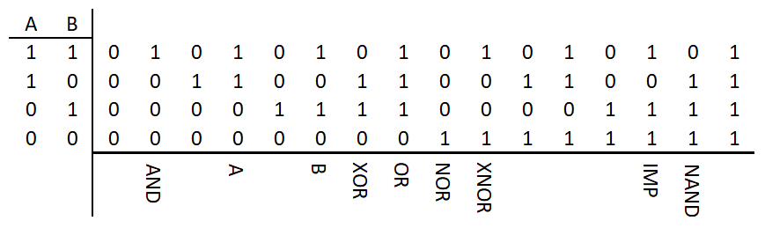
Matematikai logika
Összefoglaló táblázat a kétváltozós logikai függvényekről

Slide 6
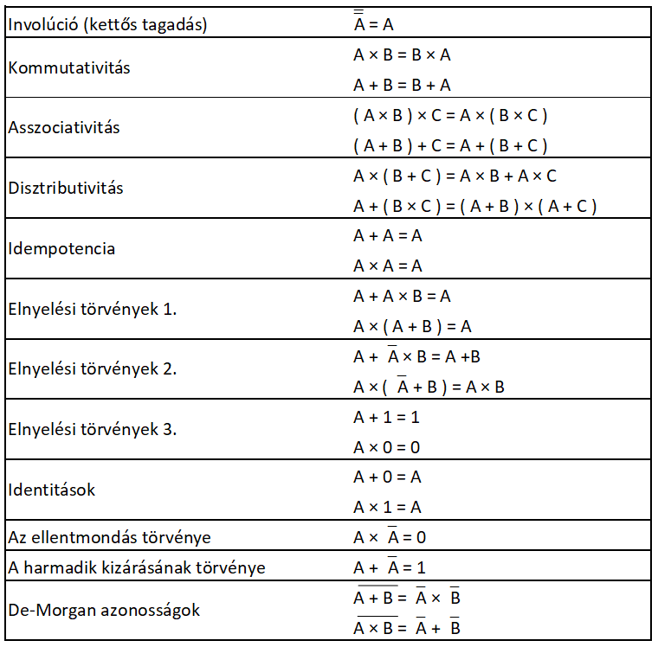
Matematikai logika
A logikai függvények fontosabb összefüggései

